Slide 1
ARMv8-A勉強会資料 big.LITTLEテクノロジー(16章)

Slide 2
big.LITTLEテクノロジー
最新のソフトウェアスタックは、モバイルシステムに相反する要件を課します。
一方はゲームなどのタスクの非常に高いパフォーマンスに対する要求であり、もう一方はオーディオ再生のような低強度のアプリケーションのためにエネルギーを節約するという質素であるという継続的な要件です。
従来、高いピークパフォーマンスと高いエネルギー効率の両方を実現できる単一のプロセッサ設計を実現することは不可能でした。
これは、高性能コアが低強度タスクに使用され、バッテリー寿命が短くなるため、多くのエネルギーが浪費されたことを意味します。
パフォーマンス自体は、コアが持続的に実行される可能性のある温度制限の影響を受けます。
ARMのbig.LITTLEテクノロジーは、エネルギー効率の高いLITTLEコアと高性能ビッグコアを組み合わせることでこの問題を解決します。
big.LITTLEは、異種処理システムの例です。
このようなシステムには、通常、汎用プロセッサや専用ASICなど、マイクロアーキテクチャが異なるいくつかの異なるプロセッサタイプが含まれています。

Slide 3
big.LITTLEテクノロジー
big.LITTLEは、マイクロアーキテクチャは異なりますが、命令セットアーキテクチャは互換性のある汎用プロセッサを含むという点で、異質性をさらに一歩進めています。
このようなシステムでよく使用される用語は、ヘテロジニアスマルチプロセッシング（HMP）です（14-8ページの「ヘテロジニアスマルチプロセッシング」を参照）。
HMPが非対称マルチプロセッシング（AMP）（14-7ページの非対称マルチプロセッシング）と異なる点は、HMPシステムのすべてのプロセッサが完全にコヒーレントであり、同じオペレーティングシステムイメージを実行することです。
ソフトウェアは、パフォーマンス要件に応じて、bigプロセッサまたはLITTLEプロセッサ（またはその両方）で実行できます。
最高のパフォーマンスが必要な場合、ソフトウェアを移動してbigプロセッサでのみ実行できます。
通常のタスクでは、ソフトウェアはLITTLEプロセッサーで完全に実行できます。
この組み合わせにより、big.LITTLEは、最新のモバイルデバイスが必要とするピークパフォーマンスをシステムの温度範囲内で最大のエネルギー効率で提供できるソリューションを提供します。

Slide 4
16.1 big.LITTLEシステムの構造
big.LITTLEシステムの両方のタイプのコアは完全にキャッシュコヒーレントであり、同じ命令セットアーキテクチャ（ISA）を共有します。
同じアプリケーションバイナリが変更されずに実行されます。
プロセッサーの内部マイクロアーキテクチャーの違いにより、big.LITTLEコンセプトの基本である異なる電力およびパフォーマンス特性を提供できます。
これらは通常、オペレーティングシステムによって管理されます。
big.LITTLEソフトウェアモデルでは、bigクラスターとLITTLEクラスター間でデータを透過的かつ効率的に転送する必要があります。
ハードウェアコヒーレンシは、ソフトウェアに対して透過的にこれを可能にします。
クラスタ間のコヒーレンシは、第14章で説明されているARM CoreLink CCI-400などのキャッシュコヒーレント相互接続によって提供されます。
ハードウェアコヒーレンシがないと、ビッグコアとリトルコアの間のデータ転送は常にメインメモリを通じて行われますが、これは遅く、電力効率がよくありません。
さらに、bigクラスターとLITTLEクラスター間のデータの一貫性を実現するには、複雑なキャッシュ管理ソフトウェアが必要です。

Slide 5
16.1.1 big.LITTLE構成
いくつかのbig.LITTLE構成が可能です。図16-1では、Cortex-A57コアをbigクラスターとして、Cortex-A53コアをLITTLEクラスターとして使用していますが、他の構成も可能です。
LITTLEクラスターは、オーディオの再生、Webページのスクロール、オペレーティングシステムのイベント、その他の常時オンの常時接続タスクなど、ほとんどの低負荷タスクを処理できます。
そのため、ゲームやビデオ処理などの集中的なタスクが実行されるまで、ソフトウェアスタックがLITTLEクラスターに残っている可能性があります。
bigクラスターは、特定の高性能ゲームグラフィックなどの重いワークロードに利用できます。
Webページのレンダリングは、もう1つの一般的な例です。
これら2つのクラスタータイプを組み合わせることで、エネルギーを節約し、モバイルデバイスのアプリケーションスタックに対する増大するパフォーマンス要求を満たす機会が得られます。

Slide 6
16.2 big.LITTLEのソフトウェア実行モデル
big.LITTLEには2つの主要な実行モデルがあります。
【マイグレーション】
マイグレーションモデルは、DVFSなどの電力性能管理手法の自然な拡張です（15-6ページの「動的な電圧と周波数のスケーリング」を参照）。
マイグレーションモデルには2つのタイプがあります。
- クラスターマイグレーション。
- CPUマイグレーション。
マイグレーションアクションは、DVFS操作ポイントの移行に似ています。
コアのDVFS曲線上の動作点は、負荷変動に応じて移動します。
現在のコア（またはクラスター）が最高の動作点に達したときに、ソフトウェアスタックがより高いパフォーマンスを必要とする場合、コア（またはクラスター）のマイグレーションアクションが実行されます。
次に、実行は他のコア（またはクラスター）で続行され、このコア（またはクラスター）の操作ポイントがトラバースされます。
パフォーマンスが不要な場合、実行を元に戻すことができます。

Slide 7
16.2 big.LITTLEのソフトウェア実行モデル
【グローバルタスクスケジューリング】
グローバルタスクスケジューリング（16-5参照）では、オペレーティングシステムのタスクスケジューラは、ビッグコアとLITTLEコアの計算能力の違いを認識しています。
スケジューラは、個々のソフトウェアスレッドのパフォーマンス要件を追跡し、その情報を使用して、それぞれに使用するコアのタイプを決定します。
未使用のコアは電源を切ることができます。
このアプローチには、マイグレーションモデルよりも多くの利点があります。

Slide 8
16.2.1 クラスターマイグレーション
他のクラスターへのクラスターコンテキスト切り替え中のごく短時間を除いて、一度にアクティブになるクラスターは、bigまたはLITTLEのいずれかです。
最高の電力とパフォーマンスの効率を達成するために、ソフトウェアスタックは、主にエネルギー効率の高いLITTLEクラスターで実行され、bigクラスターで短時間のみ実行されます。
このモデルでは、両方のクラスターで同じ数のコアが必要です。
このモデルは、不均衡なソフトウェアワークロード、つまり、クラスター内のコアに大きく異なる負荷をかけるワークロードにはうまく対応しません。
このような状況では、すべてのコアがそのレベルのパフォーマンスを必要としているわけではありませんが、クラスターマイグレーションにより、bigクラスターに完全に切り替わります。
このため、クラスターマイグレーションは他の方法よりも一般的ではありません。

Slide 9
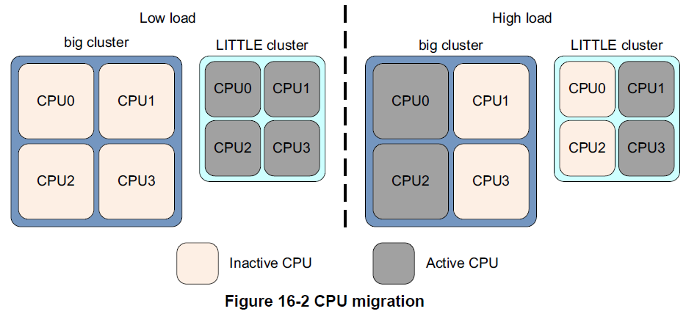
16.2.2 CPUマイグレーション
このモデルでは、bigコアがそれぞれLITTLEコアとペアになっています。
各ペアの1つのコアのみが同時にアクティブになり、非アクティブなコアの電源がオフになります。
ペアのアクティブコアは、現在の負荷条件に従って選択されます。
16-5ページの図16-2の例を使用すると、オペレーティングシステムは4つの論理コアを認識します。
各論理コアは、物理的にbigコアまたはLITTLEコアにすることができます。
この選択は、動的電圧および周波数スケーリング（DVFS）によって駆動されます。
このモデルでは、両方のクラスターで同じ数のコアが必要です。

Slide 10
16.2.2 CPUマイグレーション
システムは、各コアの負荷をアクティブに監視します。
負荷が高いと実行コンテキストがbigコアに移動し、逆に負荷が低いと実行がLITTLEコアに移動します。
ペアリングできるコアは常に1つだけです。
負荷がアウトバウンドコア（負荷から出るコア）からインバウンドコア（負荷が到達するコア）に移動すると、前者はオフになります。
このモデルでは、ビッグコアとリトルコアの混在をいつでもアクティブにすることができます。

Slide 11
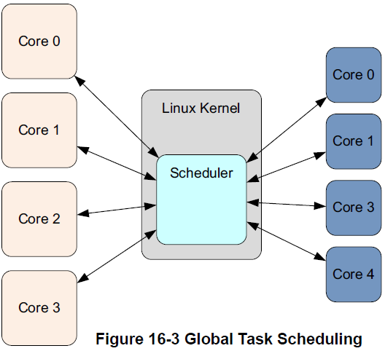
16.2.3 グローバルタスクスケジューリング
ARMは、big.LITTLEテクノロジーの開発を通じて、さまざまなマイグレーションモデルからグローバルタスクスケジューリング（GTS）までのソフトウェアモデルを進化させ、big.LITTLEテクノロジーの今後のすべての開発の基礎を形成しています。
GTSのARM実装は、big.LITTLE Multiprocessing（MP）と呼ばれます。

Slide 12
16.2.3 グローバルタスクスケジューリング
このモデルでは、オペレーティングシステムのタスクスケジューラは、ビッグコアとリトルコアの計算能力の違いを認識しています。
スケジューラは統計データを使用して、個々のソフトウェアスレッドのパフォーマンス要件を追跡し、その情報を使用して、それぞれに使用するコアのタイプを決定します。
このモデルは、任意のクラスターに任意の数のコアを持つbig.LITTLEシステムで機能します。
これは、16-5ページの図16-3に示されています。
このアプローチには、マイグレーションモデルに比べて次のような多くの利点があります。
- システムには、bigコアとLITTLEコアの数が異なる場合があります。
- マイグレーションモデルとは異なり、任意の数のコアを同時にアクティブにするこ とができます。これにより、ピーク時のパフォーマンスが必要な場合に利用可能な最大コンピューティング容量を増やすことができます。
- 軽いスレッドがLITTLEクラスターで実行されている間、bigクラスターを分離して集中的なスレッドのみを使用することが可能です。これにより、追加のバックグラウンドスレッドがないため、重い計算タスクをより速く完了できます。
- bigコアまたはLITTLEコアを個別に割り込みのターゲットにすることが可能です。

Slide 13
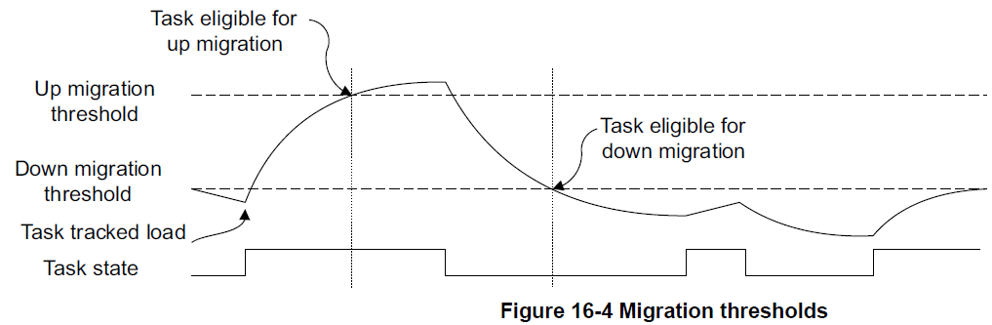
16.3 big.LITTLE MP
Linuxカーネルのbig.LITTLE MPの場合、基本的な要件は、スケジューラがソフトウェアスレッドをLITTLEコアまたはbigコアで実行できる時期を決定することです。
図16-4に示すように、スケジューラーは、ソフトウェアスレッドの追跡された負荷を、調整可能な負荷しきい値、アップマイグレーションしきい値、ダウンマイグレーションしきい値と比較することでこれを行います。

Slide 14
16.3 big.LITTLE MP
現在LITTLEコアに割り当てられているスレッドの追跡された負荷平均がマイグレーション上限しきい値を超えると、そのスレッドはbigコアへの移行に適していると見なされます。
逆に、現在bigコアに割り当てられているスレッドの負荷平均がダウンマイグレーションしきい値を下回った場合、そのスレッドはLITTLEコアへの移行に適していると見なされます。
big.LITTLE MPでは、これらの基本ルールがビッグコアとリトルコア間のタスクの移行を管理します。
クラスター内では、標準のLinuxスケジューラー負荷分散が適用されます。
これにより、1つのクラスター内のすべてのコア間で負荷が分散されます。
モデルは、コアの現在の周波数に基づいて追跡された負荷メトリックを調整することによって改良されます。
コアが半分の速度で実行されているときに実行されているタスクは、コアがフルスピードで実行されている場合の半分のレートで追跡された負荷を発生させます。
これにより、big.LITTLE MPとDVFSの管理が協調して機能するようになります。
big.LITTLE MPは、いくつかのメカニズムを使用して、bigコアとLITTLEコアの間でタスクをいつ移行するかを決定します。

Slide 15
16.3.1 フォークマイグレーション
これは、forkシステムコールを使用して新しいソフトウェアスレッドを作成するときに動作します。
この時点では、明らかに利用可能な履歴情報はありません。
ウェイクマイグレーションの結果として、軽いスレッドがすぐにLITTLEコアに移行すると想定して、システムはデフォルトで新しいスレッドのbigコアを使用します。
フォークマイグレーションは、費用がかかることなく、要求の厳しいタスクにメリットをもたらします。
Androidシステムサービスなどの低強度で永続的なスレッドは、作成時にbigコアにのみ移動され、その後より適切なLITTLEコアにすばやく移動されます。
全体的に明らかに要求が厳しいスレッドは、最初にLITTLEコアで起動するように作成されても、ペナルティは課されません。
時々実行されるがパフォーマンスを必要とする傾向があるスレッドは、bigクラスターで起動され、必要に応じてそこで実行し続けることでメリットを得ます。

Slide 16
16.3.2 ウェイクマイグレーション
以前にアイドル状態だったタスクを実行する準備ができたら、スケジューラはどのクラスターがタスクを実行するかを決定する必要があります。
big.LITTLE MPは、bigとLITTLEのどちらかを選択するために、タスクの追跡された負荷履歴を使用します。
一般に、タスクは以前と同じクラスターで再開されることが前提です。
スリープ状態のタスクの負荷メトリックは更新されません。
したがって、スケジューラがウェイクアップ時にタスクの負荷メトリックをチェックするとき、それを実行するクラスターを選択する前に、メトリックはタスクが最後に実行されたときの値を持っています。
この特性は、十分にビジーなタスクは常にbigコアで起動する傾向があることを意味します。
たとえば、オーディオ再生タスクは定期的にビジー状態です。
しかし、これは通常、要求の厳しいタスクであるため、全体的な負荷は小さなコアに快適に収まる場合があります。
タスクは実際にクラスターを変更するためにその動作を変更する必要があります。

Slide 17
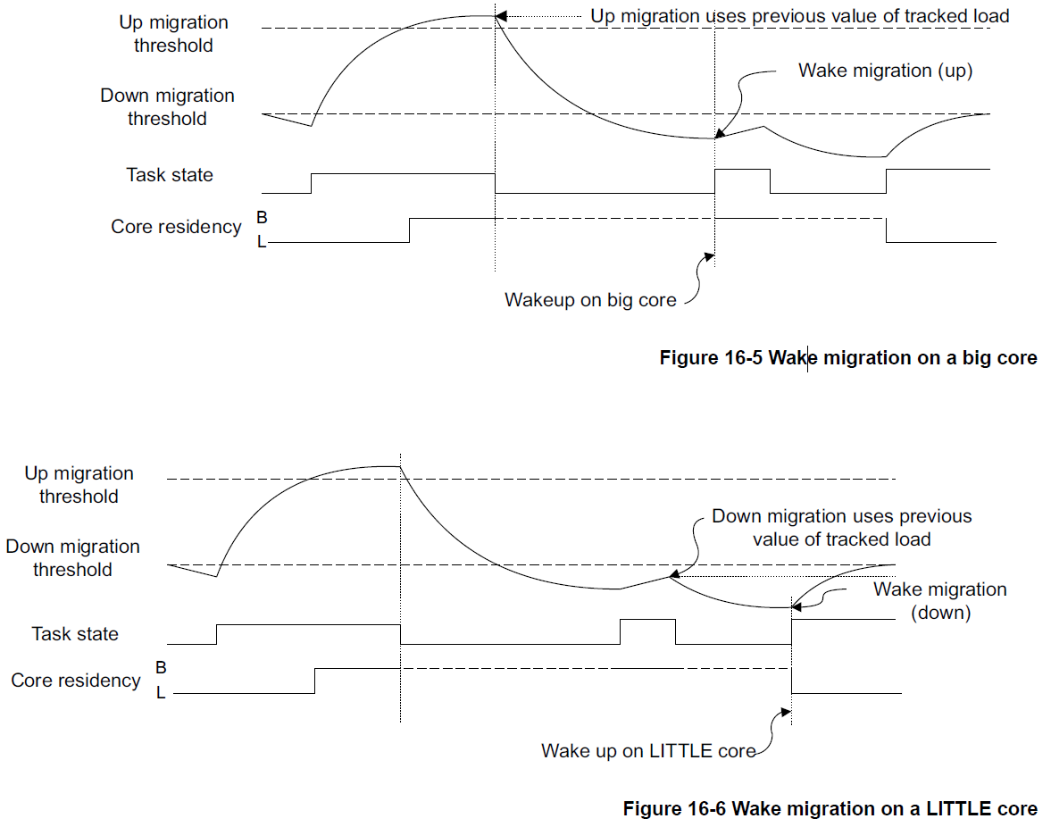
16.3.2 ウェイクマイグレーション

Slide 18
16.3.2 ウェイクマイグレーション
タスクがその動作を変更し、負荷メトリックがマイグレーション上限しきい値または下限しきい値を超えた場合、タスクを別のクラスターに割り当てることができます。
図16-5および図16-6は、このプロセスを示しています。
bigコアが一般的に単一の集中的なスレッドのみを実行し、それを最後まで実行することを保証するルールが定義されているため、アイドル状態のbigコアに対してのみ上方移行が発生します。
下に移行する場合、このルールは適用されず、複数のソフトウェアスレッドを小さなコアに割り当てることができます。

Slide 19
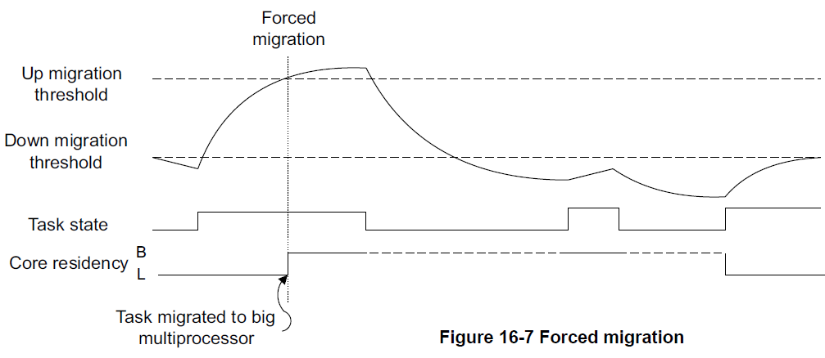
16.3.3 強制マイグレーション
強制マイグレーションでは、スリープ状態にならない、または頻繁にスリープ状態にならない、長時間実行されるソフトウェアスレッドの問題を扱います。
スケジューラは、各LITTLEコアで実行されている現在のスレッドを定期的にチェックします。
16-9ページの図16-7に示すように、追跡された負荷がマイグレーション上限しきい値を超えると、タスクはbigコアに転送されます。

Slide 20
16.3.4 アイドルプルマイグレーション
アイドルプルマイグレーションは、アクティブなbigコアを最大限に活用するように設計されています。
bigコアに実行するタスクがない場合、すべてのLITTLEコアでチェックが行われ、LITTLEコアで現在実行されているタスクの負荷メトリックがアップマイグレーションのしきい値よりも高いかどうかが確認されます。
そのようなタスクは、アイドル状態のbigコアにすぐに移行できます。
適切なタスクが見つからない場合は、bigコアの電源を切ることができます。
この手法により、bigコアが実行されているときに、システムで最も集中的なタスクが常に実行され、完了するまで実行されます。

Slide 21
16.3.5 オフロードマイグレーション
オフロードマイグレーションでは、通常のスケジューラロードバランシングを無効にする必要があります。
これの欠点は、長時間実行されるスレッドがbigコアに集中し、LITTLEコアがアイドル状態になり、十分に活用されない可能性があることです。
この状況では、システム全体のパフォーマンスは、すべてのコアを利用することで明らかに改善できます。
オフロードマイグレーションは、スレッドを定期的に下向きにLITTLEコアに移行して、未使用のコンピューティングキャパシティを利用します。
この方法で下方に移行されたスレッドは、次のスケジューリングの機会にしきい値を超えた場合、アップマイグレーションの候補として残ります。

